Slide 1














BİLİNÇLİ TEKNOLOJİ KULLANIMI

Slide 2








NEDİR?
TEKNOLOJİ; insanların ihtiyaçları yönünde oluşturulmuş ve yine insanlar tarafından gerçekleştirilmiş her türlü araç-gereç ve bu araç gereçlerin tasarlanmasında kullanılan bilgiye denir.
BİLİNÇLİ TEKNOLOJİ KULLANIMI; internetin ve teknolojinin sağlıklı ve doğru olarak nasıl kullanılacağını bilmek ve bu bilgileri alışkanlık haline getirmektir.
BAĞIMLILIK; kişinin kullandığı bir nesne veya yaptığı bir eylem üzerinde kontrolünü kaybetmesi ve onsuz bir yaşam sürememeye başlamasıdır.

Slide 3
TEKNOLOJİ BAĞIMILIĞININ BELİRTİLERİ
Teknoloji bağımlısı bir kişi;
Ruhsal ve bedensel sıkıntılara rağmen
teknolojiyi kullanmaya devam eder.
Teknolojiyi istediği gibi kullanamazsa
aksi, asabi ve öfkeli olur.
Bağımlı olduğu şeyle gittikçe
daha çok vakit geçirmek ister.

Slide 4
TEKNOLOJİ BAĞIMILIĞININ BELİRTİLERİ
Teknoloji bağımlısı bir kişi;
Bağımlı olduğu şeyi kullanmazken
bile onu düşünür.
Sorumluluklarını yerine
getirmekte zorlanır.
Bilgisayarda, tablette ve telefonda oyun oynarken
ya da internette vakit geçirirken zamanın nasıl geçtiğini
anlamıyorsak ve oyunu bırakamıyorsak bu bir uyarı işareti olabilir.

Slide 5
TEKNOLOJİK BAĞIMLILIKLAR
İNTERNET ve SOSYAL MEDYA
TABLET ve TELEFON
OYUN KONSOLLARI
BİLGİSAYAR ve TELEVİZYON

Slide 6
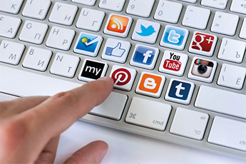
SOSYAL MEDYA BAĞIMLILIĞI
Gerçek hayatınızın önüne geçiyorsa,
Canınız sıkılınca aklınıza gelen ilk seçenekse,
Sürekli bir şeyler paylaşma ihtiyacı duyuyorsanız,
Aşırı zaman alıyor, ulaşılamadığında huzursuzluk oluşturuyorsa,
Günlük hayatınızın ve sorumluluklarınızın aksamasına sebep oluyorsa,
Gerçek arkadaşlıkların yerini sanal arkadaşlıklar ve takipçiler alıyorsa,
... sosyal medya bağımlısı olabilirsiniz.

Slide 7
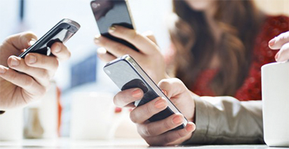
CEP TELEFONU...
Aşağıdaki cümlelerin en az 5’ine katılıyorsanız
cep telefonu bağımlısı olma riski taşıdığınız söylenebilir:
Cep telefonumu sık sık kontrol ederim.
Cep telefonumu her zaman yanımda taşırım.
Uyuduğumda cep telefonum ulaşabileceğim yerde durur.
Cep telefonumu kullanmaktan günlük işlerime vakit ayıramıyorum.
Kendimi kötü hissettiğimde cep telefonumu kullanmak bana iyi gelir.
Cep telefonumu kullanmadığım zamanlarda kendimi kötü hissederim.
Başkalarıyla sohbette veya yemekte birlikteyken bile cep telefonumu sık sık kullanırım.

Slide 8
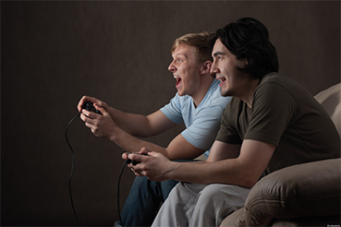
OYUN BAĞIMLILIĞI
Giderek oyun başında daha fazla zaman geçiriyorsanız,
Oyun başında geçirilen süreyle ilgili tartışmalar yaşıyorsanız,
Aile ya da arkadaşlarla birlikte vakit geçirmek yerine oyun
oynamayı tercih ediyorsanız,
Oyunlarda alınan başarı ve ilerlemeleri gerçek hayattaki başarılardan
daha çok önemsemeye başlıyorsanız,
Fazla oyun oynamak yüzünden notlarınız düşüyorsa, devamsızlık sorunları
yaşıyor ve uykusuz kalıyorsanız, oyun bağımlısı olabilirsiniz!

Slide 9






İnternet herhangi bir denetimden geçmeden herkesin içerik üretebileceği bir platformdur. Bu nedenle karşınıza çıkan içeriklere eleştirel bakabilmeli, kaynaklarını sorgulamalı; her zaman doğru bilgiye ulaşmayı amaçlayacak şekilde
araştırmacı olmalısınız.

Slide 10









DOĞRU BİLGİ İÇİN ARAŞTIR
İncele
İçeriğin başlığını ya da bir bölümünü değil tamamını incele
Sorgula
İçeriğin kaynağını araştır, güvenilir bir kaynak mı?
Güvenilirlik
İçeriği destekleyen farklı kaynaklar var mı?
Güncellik
İçeriğin güncel olup olmadığını kontrol et

Slide 11








DİJİTAL AYAK İZİ

Slide 12






Slide 13



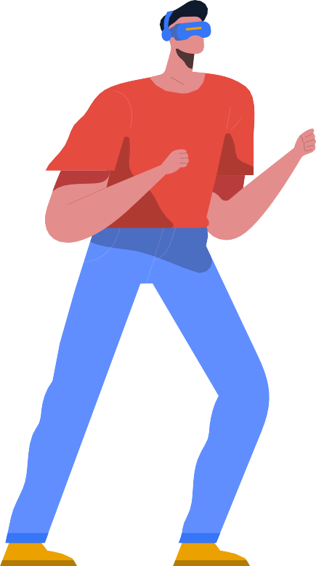


Slide 14





Dijital platformların nelerden hoşlandığınızdan nerede yaşadığınıza kadar pek çok bilgiyi algoritmalar sayesinde elde etmesi

Slide 15
Teknoloji Bağımlısı Olmamak İçin
Başka
Alternatifler
Oluştur!
Spor
Yap!
Zaman
Sınırlaması
Şart!
Program
Yap!
Ailenle
Geçirdiğin
Zamanı
Arttır!
Gerektiğinde
Yardım
Almasını Bil!
Dışarı
Çık!

Slide 16






İNTERNETİ GÜVENLİ KULLANIM İPUÇLARI
Dijital platformlarda bir şey paylaşmadan önce 2 kez düşün. Sen sildiğini düşünsen bile dijital ayak izin sonsuza dek kalabilir.
2 Kez Düşün
Dikkatli Ol
Dijital platformlarda yeni arkadaşlar edinirken dikkatli
olmalısın. Tanımadığın kişiler tehlikeli olabilir.
Rahatsız olduğun bir içerikle karşılaştığında kullandığın uygulamaya durumu bildirebilir ve içeriğin kaldırılmasını isteyebilirsin.
Bildir

Slide 17








İNTERNETİ GÜVENLİ KULLANIM İPUÇLARI
 | Kendine Sakla | Kullandığın şifreleri güçlü şekilde oluştur ve yakın arkadaşların dahil kimseyle paylaşma!
 | Kazandınız! | «Bedava» «Kazandınız» gibi mesajlarla gelen tıklamalardan uzak dur!Tanıdıklarından gelse bile…
 | Herkese Açık Wifi | Herkese açık ve sağlayıcısını bilmediğin wifi ağlar kişisel bilgilerini çalmak için oluşturulmuş olabilir.
 | Gizlilik Ayarları | En sık kullandığın sosyal medya uygulamalarının gizlilik ayarlarını bilmen ve incelemen iyi olur.

Slide 18









İNTERNETİ GÜVENLİ KULLANIM İPUÇLARI
Dikkatli Ol
Paylaştığın fotoğraf/videoların kötü niyetli insanlar tarafından ele geçirilebileceğini unutma!
Sil/Devre Dışı Bırak
Kullanmadığın hesaplarını sil ya da devre dışı bırak. Öylece bırakırsan haberin bile olmadan ele geçirilebilir.
Güvenli Değil
Mobil uygulama mağazalarının izin vermediği güvenli olmayan uygulamaları indirmek tehlikeli olabilir.

Slide 19
Hayat nehri
netten akmıyor!
e-sosyal misiniz?
a-sosyal mi?
İnternete bağlı ol,
bağımlı olma.
Sosyal çevreni
sosyal medya ile
kısıtlama
Telefonun çeksin,
ama seni içine
çekmesin
Notes:
ALTERNATİF ETKİNLİK (Süreniz yeterli ise yapabilirsiniz):
Bu slaydı ve bir sonraki slayttaki sloganları öğrencilere göstererek, grup olarak bir oylama yapılacağını belirtiniz.
«Bu eğitimin genelini düşündüğünüzde, sizin için en uygun slogan nedir?» sorusuyla, oylamayı yapabilirsiniz.
YA DA:
«Siz bu eğitim sonrası başkalarına öneride bulunacak olsanız hangi sloganı seçerdiniz?» gibi bir soruya öğrencilerden görüş isteyebilirsiniz.

Slide 20
Sıfır teknoloji değil,
sınırsız teknoloji değil,
yeterince teknoloji.
Azı karar,
çoğu zarar.
Teknoloji çözüm üretir,
bağımlılık sorun üretir.

